Slide 1
MALİGN KOLOREKTAL POLİPLERDE ENDOSKOPİK TANI VE TEDAVİ STRATEJİLERİ
Prof.Dr.Ahmet Dobrucalı
TC İstanbul Üniversitesi Cerrahpaşa
Cerrahpaşa Tıp Fakültesi
Gastroenteroloji Bilim Dalı

Slide 2
Malign polip
Submukozayı invaze eden ancak muskülaris propriaya geçmeyen kolorektal lezyon (Submukozal invaziv polip)
TNM = pT1
Güncel adlandırma: Submukozal invaziv lezyon
Kolorektal poliplerde kanser prevalansı %0,2-5
Submukozal invazyon Lenfatik ve vasküler metastaz ve rezidiüel
kanser riski !

Slide 3
Temel sorunlar
Cerrahi rezeksiyon ile alınması gereken derin submukozal invazyonlu poliplerin endoskopik olarak tanınması
Yüzeyel submukozal invazyonlu poliplerin optimal endoskopik rezeksiyonu ve preparasyonu
Endoskopik olarak çıkarılmış ve submukozal invazyon saptanmış olan olgularda cerrahi fayda ve risklerinin değerlendirilmesi

Slide 4
Gastrointestinal epitelyal neoplazilerde Viyana klasifikasyonu
Kategori | Tanımlama
1 | Neoplazi / Displazi yok
2 | Belirsiz displazi / neoplazi
3 | Noninvaziv LGD (Belirgin invasyon bulgusu yok)
4 | Noninvaziv HGD 4.1 High grade adenoma / dyplasia 4.2 Noninvaziv karsinom (İnsitu karsinom) 4.3 İnvaziv karsinom şüphesi
5 | İnvaziv neoplazi 5.1 İntramukozal karsinom (Lamina propria veya müskülaris mukozaya invazyon) 5.2 Submukozal karsinom veya daha ileri evre
Malign polip
Schlemper RJ. The vienna clsssification of gastrointesinal epithalial neoplasia, 2000

Slide 5
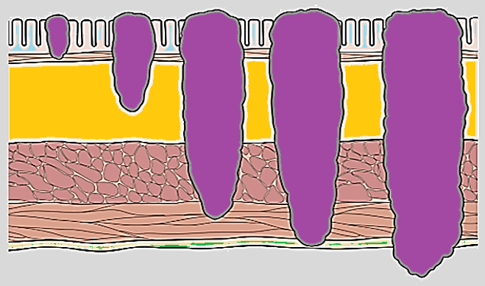
Kolorektal polip HGD Displastik elementlerin submukozal invazyonu Kolorektal kanser
Tis pT1 T2 T3 T4
Mukoza
Müskülaris mukoza
Submukoza
Müskülaris
propria
Seroza
AJCC (American Joint Committee on Cancer) kalsifikasyonuna göre kanser invazyon derinliği
CA Cancer J Clin 2017

Slide 6
Tis | pT1
HGD ve/veya kanser içeren polip | HGD veya kanser içeren polip
Displazik değişiklikler yalnızca epitel, lamina propria ve müskülaris mukozaya sınırlı. İnsitu karsinom İntramukozal karsinom Karsinom sözcüğünün kullanımı endoskopist ve cerrahı gereksiz yere alarme edebilmesi bakımından sorun yaratabilir, patologla konuşup terminolojide anlaşmak önemli. Tam endoskopik rezeksiyon sonrasında lenf nodu metastazı ve rezidü neoplazi riski yok Endoskopik olarak tedavi edilmeli | Submukozaya değişik derinlikte invazyon var Endoskopik ve /veya cerrahi tedavi

Slide 7
Endoskopik polipektomi öncesinde lezyonun morfolojisi, yüzeyi ve vasküler paterni derin submukozal invazyon için spesifik bulgular yönünden ayrıntılı olarak değerlendirilmelidir.
Kromoendoskopi veya EBIE (Electronic-Based Image Enhancement)
Derin submukozal invazyon >1mm (1000µm)
Endoskopik rezeksiyon sonrasında
rezidü kanser ve lenf nodu metastazı
olasılığı yüksek.

Slide 8
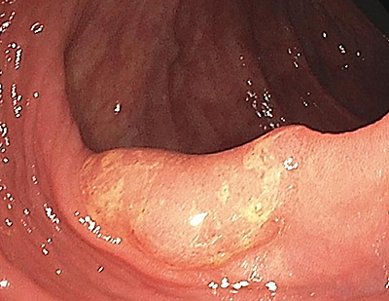
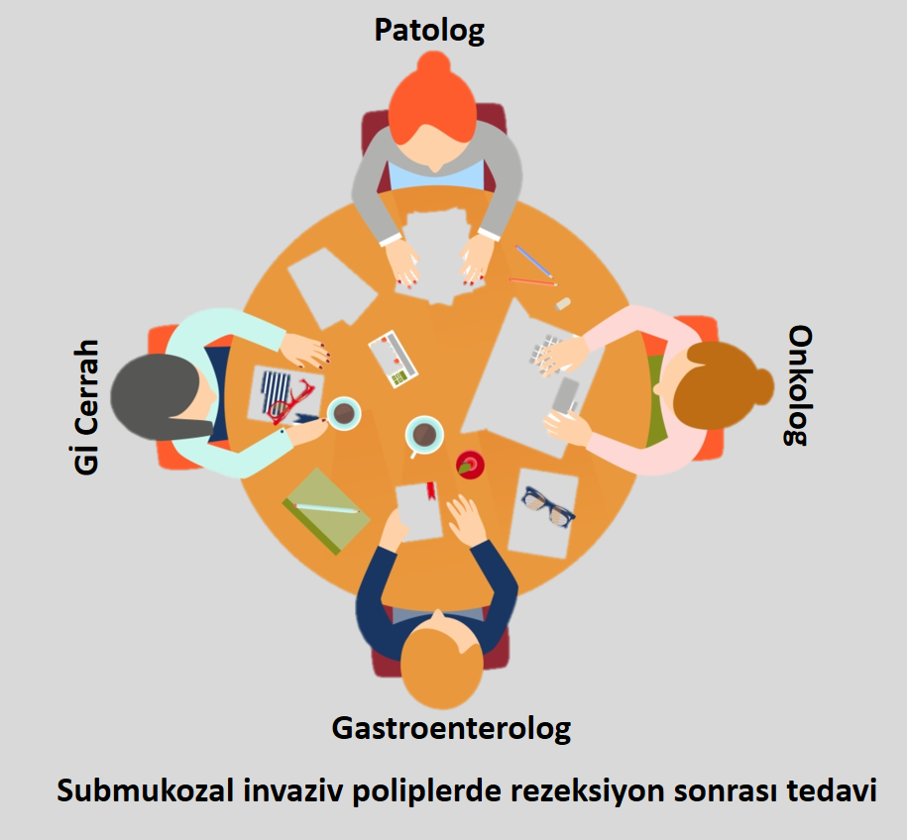
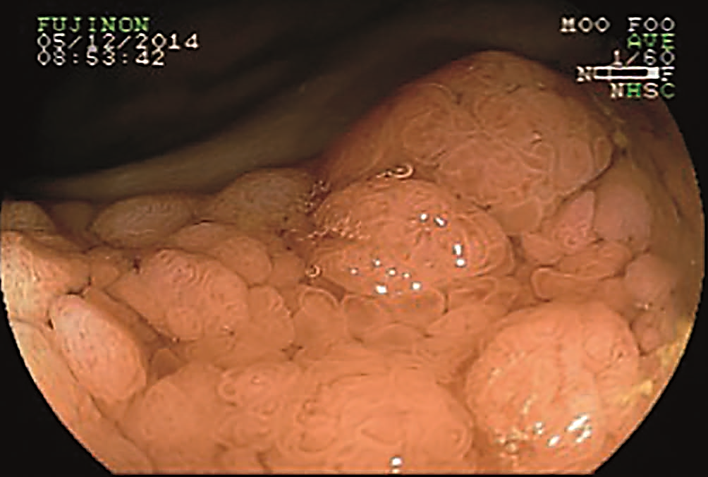
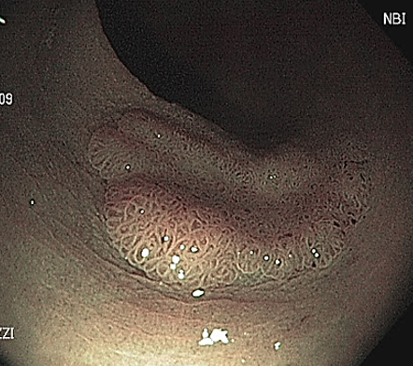
Yüzeyel mukozal invazyon düşündüren endoskopik bulgular
>2cm
Deprese
LST-NG
Diskret nodüllü LST-G
‘En block’ rezeksiyon Optimal patolojik değerlendirme
LST-NG
Diskret nodüllü LST-G
Deprese

Slide 9
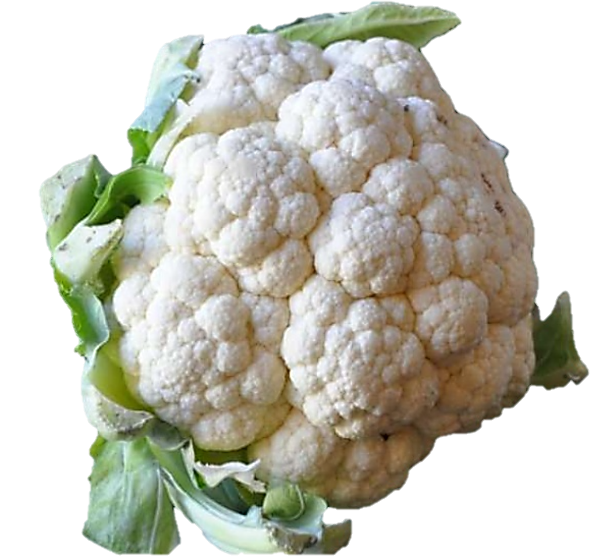
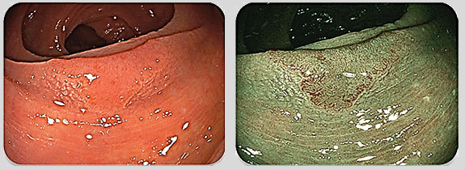
Polip yüzey paterninde endoskopik sınıflama
Adenom vs serrated ? Derin submukozal invazyon ?
NBI (Narrow Band Imaging,Olympus)
FICE (Fuji Intelligent Chromo Endoscopy)
BLI (Blue Ligt Imaging, Fujinon)
CLI (Linked Color Imaging, Fujinon)
Optical magnification
Blue
Blue-Violet
Blue-Violet
Red
Green
Blue
Green
Red
White Light Illumination Spectral profile
BLI Illumination Spectral profile

Slide 10
Narrow Band Imaging International Colorectal Endoscopic Classification (NICE)
Colon tumor NBI Interest Group (2009).
Sprey kromoskopi ve magnifikasyon gerekmeden kolorektal poliplerin değerlendirilmesi amacıyla geliştirilmiş.
- Tip-1: Serrated (Hiperplastik veya sesil serrated polip)
- Tip-2: Konvansiyonel adenom.
- Tip-3: Derin submukozal invaziv kanser (Spesifik ancak sensitiv ?)
Shaukat A. Gastroenterology 2020

Slide 11
İndigo karmin ile kromoskopi ve NBI magnifikasyonda görünümü. Solda; Standart endoskopik görünüm. Ortada; İndigo karminle kromoskopi sonrasında görünüm. Sağda; NBI de görünüm. NBI de Yüzey epitelinin altında vasküler yapılar koyu kahverengi, vasküler yapıların olmadığı çökük alanlar açık renkte-beyaz renkte gözlenmektedir.
Tanaka S.Digestive Endoscopy (2011) 23 (Suppl. 1), 131–13

Slide 12
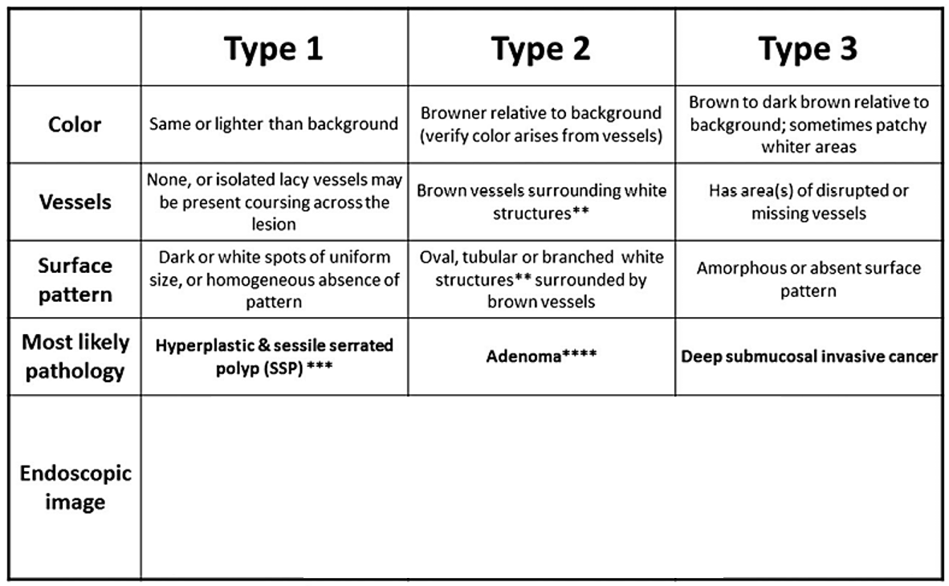
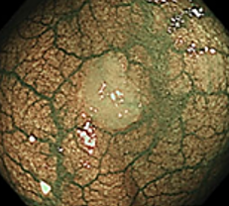
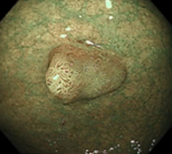
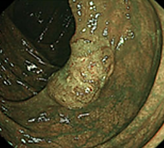
Narrow-band imaging (NBI) International Colorectal Endoscopic (NICE) classification
Sano Y. Digestive Endoscopy 2016; 28: 526–533

Slide 13
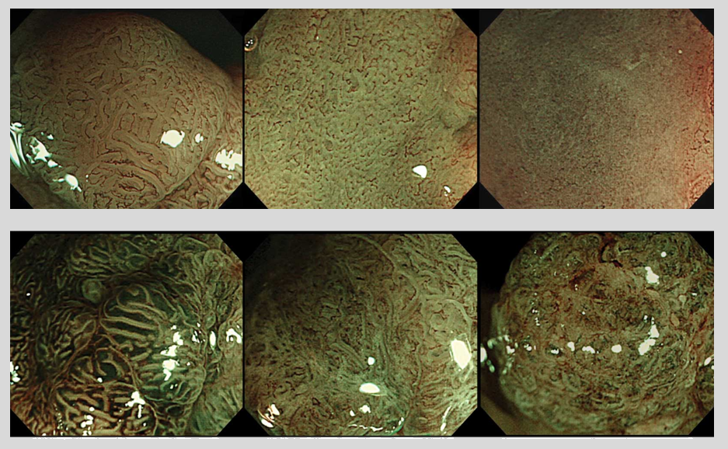
Tip 1 Tip 2 Tip 3
A C E
B D F
Classification of surface pattern of colorectal lesions observed by magnifying NBI. (A and B) Type I: surface microstructure of the lesion was clearly recognised as a white band with uniform arrangement and form. (C and D) Type II: microstructure was obscure, or arrangement and form was inhomogeneous. (E and F) Type III: microstructure was completely invisible. (Original magnification, ×80).
Misava M.https://www.spandidos-publications.com/10.3892/or.2013.2471

Slide 14
Japanese Narrow Band Imaging Expert Team Classification (Modified Narrow Band Imaging International Colorectal Endoscopic Classification)
NICE sınıflamasında Tip-2 lezyonlarda düşük dereceli displazi, yüksek dereceli displazi ve yüzeysel submukozal invazyonu ayırt etmek güçlük yarattığından Japon NBI Uzman Ekibi (JNET) 2014 yılında yeni bir NBI sınıflaması tanımladılar.
Magnifikasyon gerekli !!

Slide 15
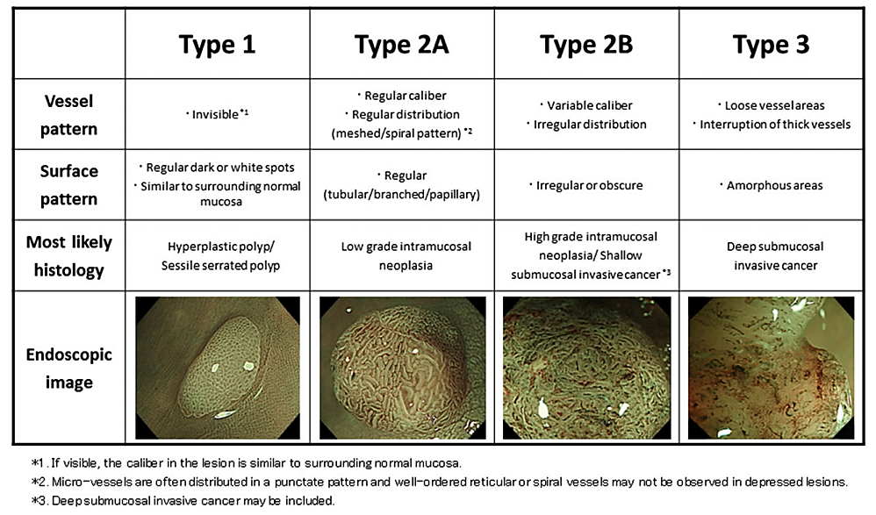
The Japan NBI Expert Team (JNET) sınıflaması
Sano Y. Digestive Endoscopy 2016; 28: 526–533

Slide 16
Kudo Pit Pattern sınıflaması
Kriptlerin dışa açılım bölgesi olan ‘pit’ lerin (çukurcuk) incelenmesiyle polipin değerlendirilmesi amaçlanır.
Magnifikasyon ve kromoskopi (?) gerekir.
6 pit paterni tanımlanmış;
Tip I, II, IIIL, IIIS, IV, VI, VN (VI)
Tip I ve II Normal, serrated veya inflamatuar polip
Tip III ve IV Displastik, malign değişiklikler
Shin-ei Kudo
Kudo S. Gastrointes Endosc 1996

Slide 17
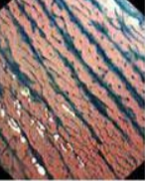
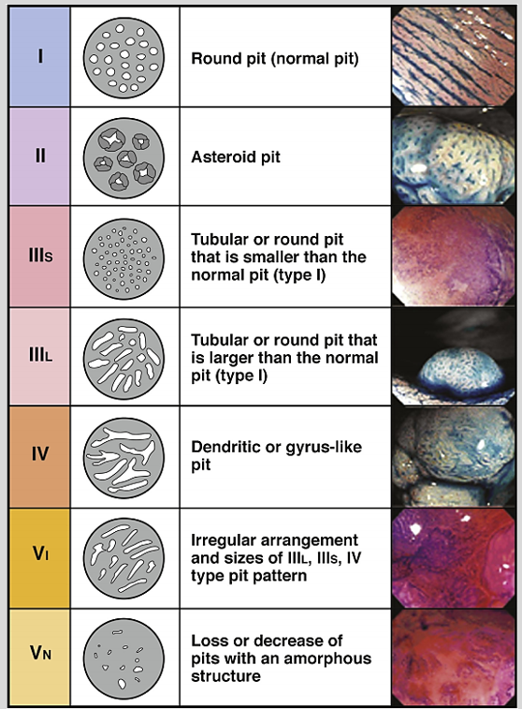
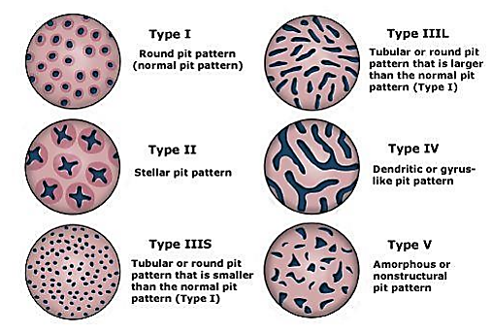
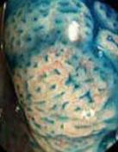
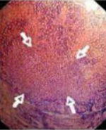
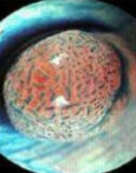
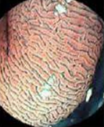
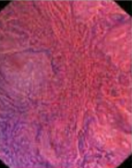
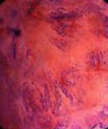
Normal
Hiperplastik
Tubuler adenom
Tubuler adenom
Tubulovillöz veya villöz adenom
Neoplastik, invaziv
Neoplastil, invaziv
Normal mukoza
Tip 2 pit paterni. Stellar patern. Hiperplazi için spesifik. Yüzeyel tip serrated adenom ve SSA/P bu pit paternini gösterebilir.
Regüler patern. İntramukozal lezyon
Kudo pit pattern classification
Displazik / Malign değişiklikler
İrregüler patern. Mukozal-submukozal derin invazyon
Nonstriktürel patern. Submukozal derin invazyon
Shaukat A. Gastroenterology 2020

Slide 18
Diğer sınıflama sistemleri
Sano (I, II, IIIA ve IIIB)
Hirosahima
Showa
Jikei
Magnifikasyon gerekli !

Slide 19
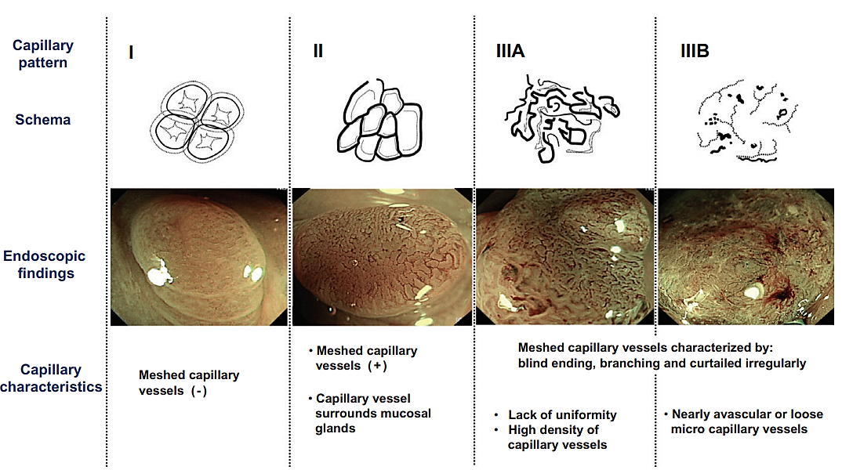
Sano sınıflaması (capillary pattern classification)
Tanaka S.Digestive Endoscopy (2011) 23 (Suppl. 1), 131–13

Slide 20
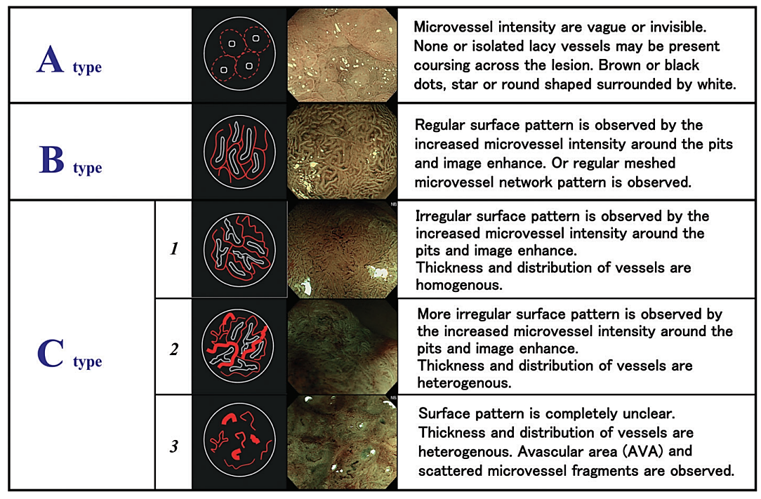
Hiroshima sınıflaması
Tanaka S.Digestive Endoscopy (2011) 23 (Suppl. 1), 131–13

Slide 21
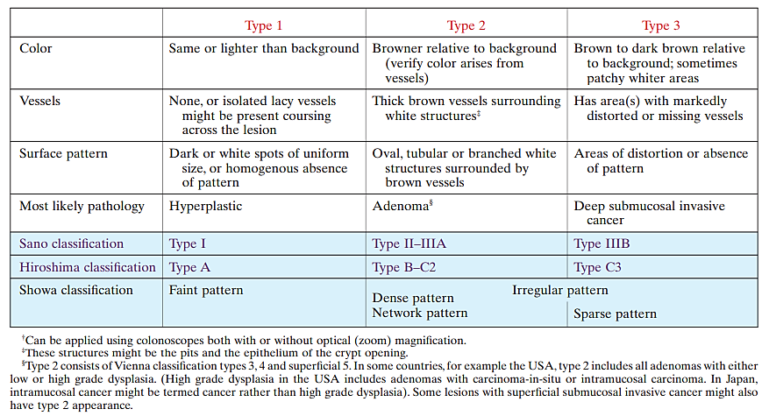
NICE sınıflaması ile diğer sınıflama sistemlerinin eşleşimi

Slide 22
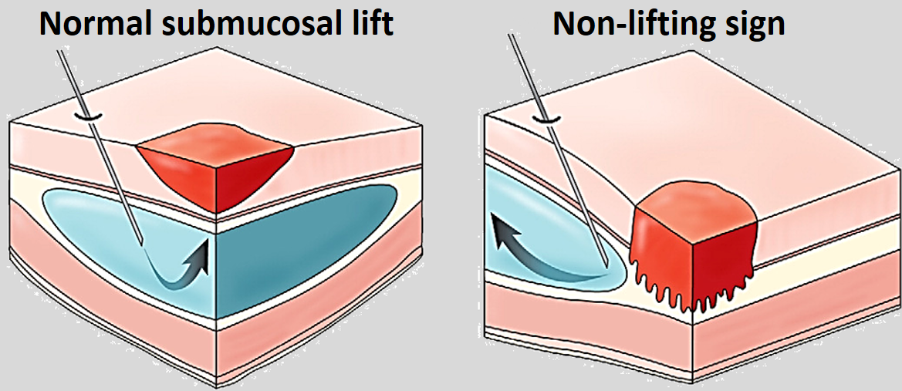
Endoskopik morfolojik sınıflama sistemleri
Paris sınıflaması
LST (Laterally Spreading Tumor)
Nonlifting sign (Derin sm invazyon)
(Biyopsi, koterizasyon, tattoo fibrozis)
Uno Y. Gastrointest Endosc 1994

Slide 23
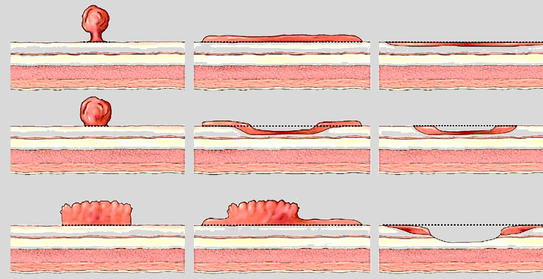
Paris sınıflaması
Protruded lesions
Flat elevated lesions
Flat lesions
Ip IIa IIb
Pedunculated Flat elevation of the mucosa Flat mucosal change
Mucosa
Muscularis mucosa
Submucosa
Muscularis propria
Serosa
Isp IIa + c IIc
Semipedunculated Flat elevation with central depression Mucosal depression
IIa + Is
Flat elevation with raised broadbased nodule
Is III
Sessile Excavated

Slide 24
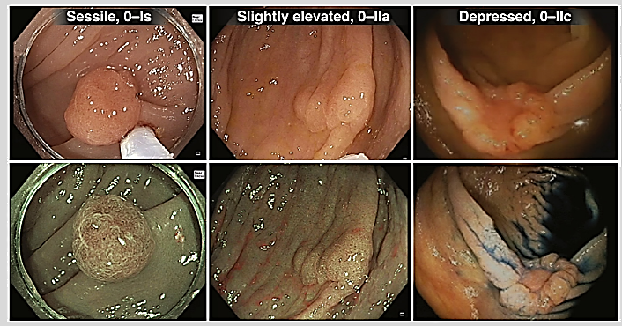
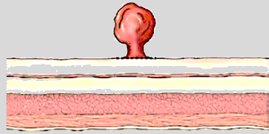
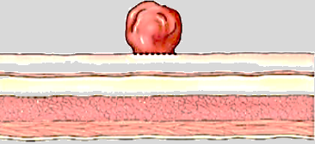
Paris sınıflaması
Tip 0
Polipoid
0-1
Non-polipoid
0-II
Ekskave (Oyuk)
0-III
Pedinküle (0-1p) Sesil (0-1s) Hafif eleve (0-IIa) Düz (0-IIb) Hafif deprese (0-IIc) Ülsere (0-III)
Shaukat A. Gastroenterology 2020

Slide 25
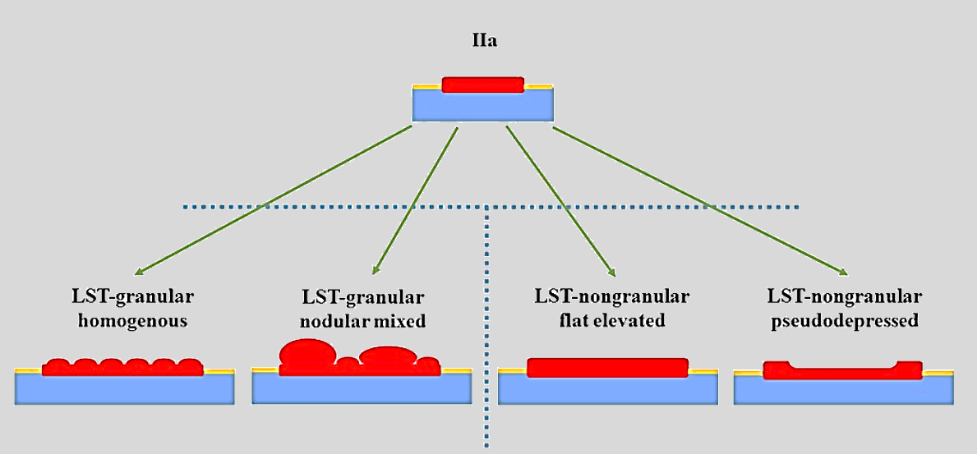
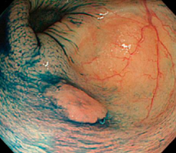
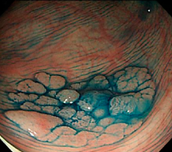
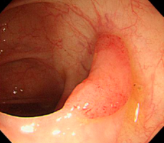
LST polip (>10mm)
Epitel
Neoplazi
Submukoza
LST-Granular
homogenous
LST-Granular
Nodular mixed
LST-Nongranular
Hafif kabarık (Flat elevated)
LST-Nongranular
Hafif depreşe (Pseudodepressed)

Slide 26
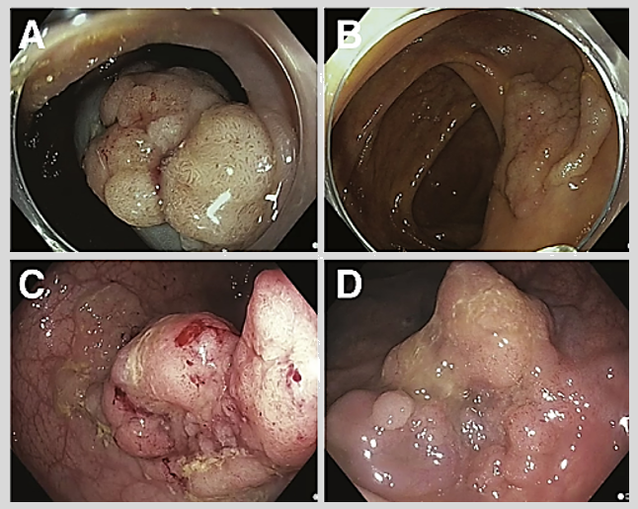
Laterally spreading Granular tumor (LST-G)
A ve B; Nodüler yüzey, C ve D; Mikst nodüler morfoloji
Shaukat A. Gastroenterology 2020

Slide 27
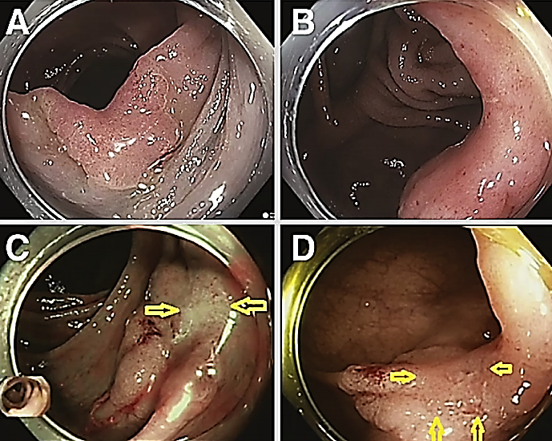
Laterally spreading Nongranular tumor (LST-NG)
A ve B; Düzgün yüzey, C ve D; Pseudodepressed morfoloji
Shaukat A. Gastroenterology 2020

Slide 28
LST morfolojisi | Submukozal invazyon ve fibrozis riski (%)
LST – G (%60-80)
Homojen nodüllü, geniş LST-G | < 2
Mixed LST-G <20 mm >20 mm İnvazyon genellikle en geniş nodül altındadır. En geniş lezyonun tek parça halinde çıkarılması histolojik değerlendirmenin optimizasyonu bakımından önemli olabilir. | 7 38
LST-NG (%20-40)
LST-NG Pseudodepressed 10 - 19 mm 20 - 29 mm | 27,8 41,4
LST- NG Flat elevated 10 – 19 mm 20 - 29 mm, > İnvazyon genellikle multifokal LST – NG poliplerde submukozal fibrozis belirgindir. | 6-12 12,5 - 83
Facciorusso A. World J Gastroenterol 2015, Uraoka T. Gut 2006
Kudo S. Gastrointest Endosc 2008

Slide 29
Submukozal invazyonun değerlendirilmesinde kullanılan histolojik evreleme sistemleri
Kikuchi
Kitajima
Haggit

Slide 30
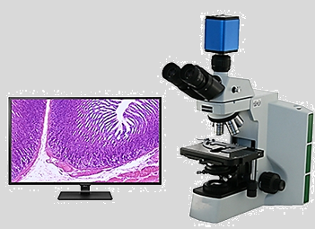
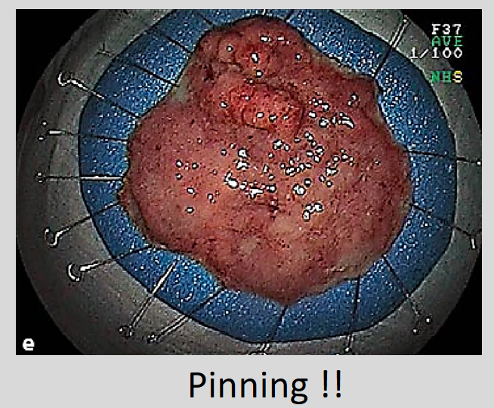
Kikuchi sınıflaması (Malign sesil polipler için)
Adenamatöz epitel
Adenocarcinoma
Normal colonic mucosa
Muscularis mucosa
Sm1
Sm2
Sm3
Submucosa
Muscularis propria
Sm1 Sm2 Sm3
Optical micrometer
İnvazyon derinliği | Lenf nodu metastazı ve rezidü hastalık
<1mm (Yüzeyel submukozal invazyon) | %0-4
>1mm (Derin submukozal invazyon) | %10-18
Shaukat A. Gastroenterology 2020

Slide 31
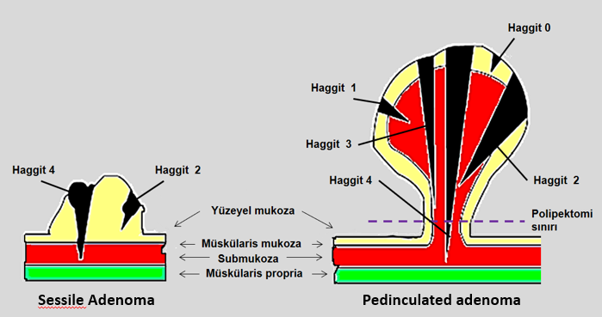
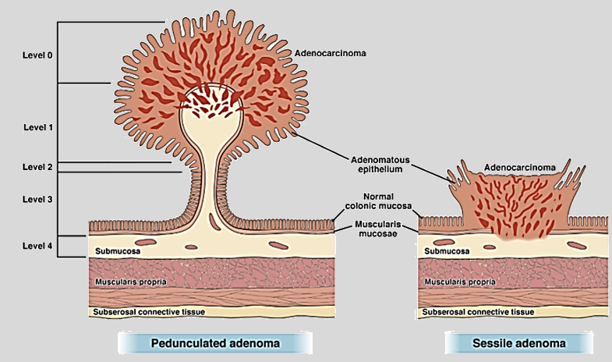
Haggitt sınıflaması
Haggitt 0: Submukoza invazyonu olmaksızın mukoza ile sınırlı
Haggitt 1: Submukozanın invazyonu, ancak polip başına sınırlı
Haggitt 2: Polipin boynuna uzanan invazyon
Haggitt 3: Sapın herhangi bir yerinde invazyon varlığı
Haggitt 4: Sapın ötesinde, muskularis propriaya uzanmayan submukoza invazyonu
Sm invazyon derinliği | Sm1 | Sm2 | Sm3
Lenfnodu metastazı | %1-3 | %8 | %23
Tytherleigh MG, Br J Surg 2008
Shaukat A. Gastroenterology 2020

Slide 32
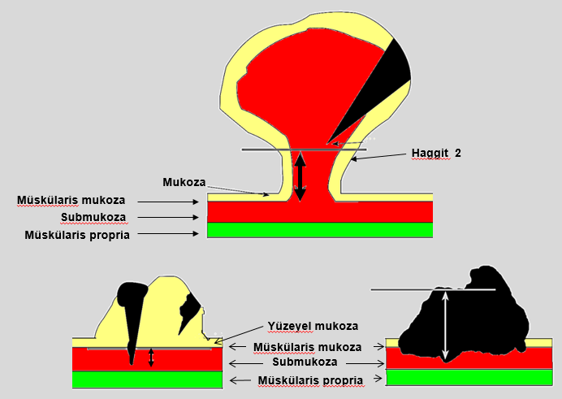
Kitajima sınıflaması
Kitajima sınıflamasında Haggitt tarafından önerilen seviye 2 (adenom boynu veya adenom ile sap arasındaki bağlantı) baseline olarak kullanılır. Bu durumda, sap invazyonu <3 mm (3000 mic) olduğunda lenf düğümü metastazı oranı % 0 dır (A).
Pedinkülsüz poliplerde; muskularis mukoza baseline olarak kullanılır ve bu hattan invazyonun en derin kısmına olan dikey mesafe, submukozal invazyon derinliğini gösterir (B).
Muskularis mukoza tespit edilmeyen pedinkülsüz poliplerde polipin en derin yüzey sınırından invazyonun en derin kısmına olan dikey mesafe invazyon derinliğini gösterir (C). Pedinkülsüz polipler için SM derinliği <1 mm veya 1000 µm ise lenf nodu metastazı oranı% 0'dır.
A
B
C
Bujanda L. World J Gastroenterol 2010 July 7; 16(25): 3103-3111

Slide 33
Soru 1a: Polipte derin submukozal kanser varlığını gösteren endoskopik bulgular nelerdir?
Tavsiye 1a: NICE Tip 3 veya Kudo Tip V (VN ve VI) özelliklerini gösteren pedinculated ve nonpedinculated polipler derin submukozal invazyonlu olarak değerlendirilmelidir (Nonpedinculated Tip Is ve Tip II)
Depresyonlu ve ülserasyonlu LST-NG poliplerde derin SM invazyon olasılığı polip büyüklüğü ile orantılı;
10-19mm poliplerde %12,5 20-29mm poliplerde %32,4 >30mm poliplerde %83,3
Nonlifting sign ! (PP %80) (Önceki bx, koterizasyon veya Tatoo nedeniyle fibrozis ?)
Soru 1b: Derin submukozal kanser şüphesi varlığında pedinküle ve nonpedinküle polipler nasıl tedavi edilmelidir ?
Tavsiye 1b: - Nonpedinculated poliplerde şüpheli alandan bx alınması (Yüzey değişikliklerinin olduğu alandan!)
- Çekum dışında yerleşim gösterenlerde ink enjeksiyonu (Tatoo)
- Derin Sm invazyon bulguları olan pedinculated poliplerde endoskopik en block polipektomi
Shaukat A. Gastroenterology 2020

Slide 34
Soru 2a: Sesil poliplerde yüzeyel submukozal invazyonun endoskopik bulguları lelerdir?
Tavsiye 2a: Sesil veya deprese morfolojili LST-NG polipler ve dominant nodüllü LST-G poliplerde submukozal invaziv karsinom riski yüksektir.
Soru 2b: Yüzeyel submukozal invazyon gösteren sesil ve pedinculated malign poliplerde optimal endoskopik rezeksiyon yöntemi ne olmalıdır ?
Tavsiye 2b: Bu lezyonların rezeksiyonunda piecemeal rezeksiyon yerine imkanlar ve tecrübe elverdiğinde en block rezeksiyon tercih edilmelidir. Dominant nodüllü LST-G poliplerde en azından nodüler alan en block çıkarılmalıdır. Tüm pedinculated polipler, geniş olsalar bile en block rezeksiyonla alınmalıdır.
Shaukat A. Gastroenterology 2020

Slide 35
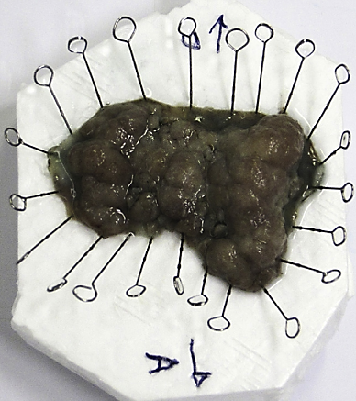
Soru 3: Sm kanser şüphesi olan ve en block rezeke çıkarılan polip patoloji için nasıl hazırlanmalıdır?
Tavsiye 3: Sm kanser şüphesi olan ve en block çıkarılan polip lezyonun oryantasyonunu ve patolojik değerlendirmeyi optimize edecek şekilde hezırlanmalıdır.
Shaukat A. Gastroenterology 2020

Slide 36
Soru 4a: Lenf nodu metastazı olan nonpedinculated malign poliplerde hangi histolojik bulgular lenf nodu metastazı, ve dolayısıyla lokal veya regional nüks riski artışıyla birliktelik gösterir ?
Tavsiye 4a: Aşağıdaki bulgulardan birinin varlığı söz konusu olduğunda pedinkülsüz malign poliplerde residü kanser veya rekürrens riskinin yüksek olduğu kabul edilebilir.
- Kötü diferansiye tm varlığı
- Lenfovasküler invazyon
- >1mm submukozal invazyon
- Koterizasyon sınırında tümör varlığı
- Tumor budding
Soru 4b: Lenf nodu metastazı olan pedinculated malign poliplerde hangi histolojik bulgular lenf nodu metastazı, ve dolayısıyla lokal veya regional nüks riski artışıyla birliktelik gösterir?
Tavsiye 4b: Aşağıdaki bulgulardan birinin varlığı söz konusu olduğunda pedinküllü malign poliplerde residü kanser veya rekürrens riskinin yüksek olduğu kabul edilebilir
- Kötü diferansiye tm varlığı, lenfovasküler invazyon, >1mm submukozal invazyon
Shaukat A. Gastroenterology 2020

Slide 37
Soru 5: Malign kolorektal poliplerin patoloji raporunda hangi veriler olmalıdır ?
Tavsiye 4a:
- Örnekleme durumu
- Tümör büyüklüğü, bütünlüğü, morfolojisi.
- Histolojik tip
- Diferansiasyon derecesi
- Tümör invazyonu
- Sap ve mukozal sınır durumu
- Lenfovasküler invazyon
- Tm budding
Shaukat A. Gastroenterology 2020

Slide 38
Kolorektal lezyon
Pedinküle polip
>1cm sesil polip
En block rezeksiyon
NICE I veya II
NICE III veya Kudo V veya VI
Granular
Non-granular
Biyopsi ve Tattoo
Cerrahi değerlendirme
Benign (Noninvaziv karsinom)
Submukozal kanser
Dominant nodül
Dominant nodül yok
Flat
nondeprese
Sesil deprese / ülsere
Olumlu histoloji
Olumsuz histoloji
En block rezeksiyon ve pinning
EMR
En block rezeksiyon ve pinning
Takip
Cerrahi değerlendirme
Takip
En block rezeke edilmiş lezyonda olumlu histolojik bulgular
Piecemeal rezeksiyon veya olumsuz histolojik bulgular
Shaukat A. Gastroenterology 2020

Slide 39
Malignite şüphesi olan polip
(Patoloji, kromoskopi, magnifikasyon vs.)
Endoskopik rezeksiyon mümkün görünüyor
Hayır
İnvazyon göstermeyen yüksek dereceli neoplazi (Non-invasive high grade neoplasia, NHGN)
Evet
Rezeksiyon (Snare polipektomi, EMR, ESD)
ve işaretleme (Tatoo)
Tatoo
ve
Cerrahi tedavi
Malign polip
Olumlu histoloji ve saplı polip
Hayır
Takip
Evet

Slide 41
Soru 2a: Sesil polipte yüzeyel sm invazyon varlığını gösteren endoskopik bulgular nelerdir ?
Tavsiye 2a: Sesil veya deprese LST-NG ve dominant nodüllü LST-G poliplerde submukozal invaziv kanser riski yüksektir. Weak recommendation, moderate quality evidence.
Soru 2b: Yüzeyel sm invazyonu olan sesil ve pedinküle poliplerin endoskopik rezeksiyonunda kullanılacak optimal yöntem hangisidir ?
Tavsiye 2b: Mümkünse piecemeal rezeksiyon yerine en block rezeksiyon seçilmelidir. Dominant nodüllü LST-G poliplerde en azından nodüllü alan en bloc çıkarılmalıdır.
Tüm pedinküle polipler, geniş bile olsa en bloc çıkarılmalıdır. Weak recommendation, low quality evidence.
Shaukat A. Gastroenterology 2020

